Slide 1

Doxygen alapok
MOSZE előadás
Csapó Ádám Balázs – csapo.adam@sze.hu

Slide 2
Mi is az a Doxygen
1997 óta létezik
“Doxygen is the de facto standard tool for generating documentation from annotated C++ sources, but it also supports other popular programming languages such as C, Objective-C, C#, PHP, Java, Python, IDL (Corba, Microsoft, and UNO/OpenOffice flavors), Fortran, VHDL and to some extent D.”
Más nyelvekre (pl. Javascript) is léteznek transzformátorok (pl. ami JS szintaxist C++ vagy Java-közeli szintaxisra konvertál, minekután használhatjuk a Doxygent – persze csak akkor, ha a JSDoc nem elég jó)
Többféle célra használható:
Annotált források alapján dokumentáció generálása (html, latex -> pdf)
Nem annotált források alapján kódstruktúra felfedése, grafikus ábrázolása (melyik modul mit hív meg, stb.)

Slide 3
Doxygen telepítése - https://www.doxygen.nl/download.html
Alapvetően Mac OS X és Linux környezetekre fejlesztik, de szerencsére letölthető Windows-os telepítő is, nem kell forrásból buildelni akkor sem, ha Windowson vagyunk.
Mac OS X rendszerre is letölthető .dmg fájl, Linuxon pedig a nagyobb csomagkezelők révén elérhető.
Ha minden más kötél szakad, buildelhetjük is mi magunk, de kell hozzá g++, python, cmake, flex és bison.

Slide 4
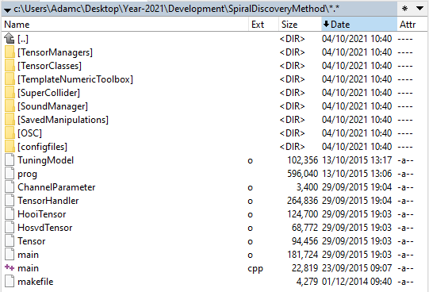
Doxygen használata
Alapvetően konzolos alkalmazás, de van hozzá GUI frontend is (Doxywizard). A legkényelmesebb, ha ezt használjuk.
Nézzük meg a doxygen használatát egy olyan esetre, amikor alig van doc string a kódunkban!
(Itt egy olyan régi projektemet vettem elő, melyben korlátozottan vannak dokumentációs sztringek, de jó részére ez nem jellemző)

Slide 5
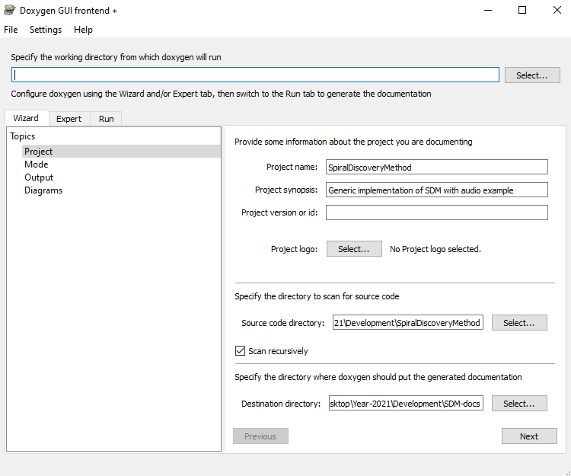
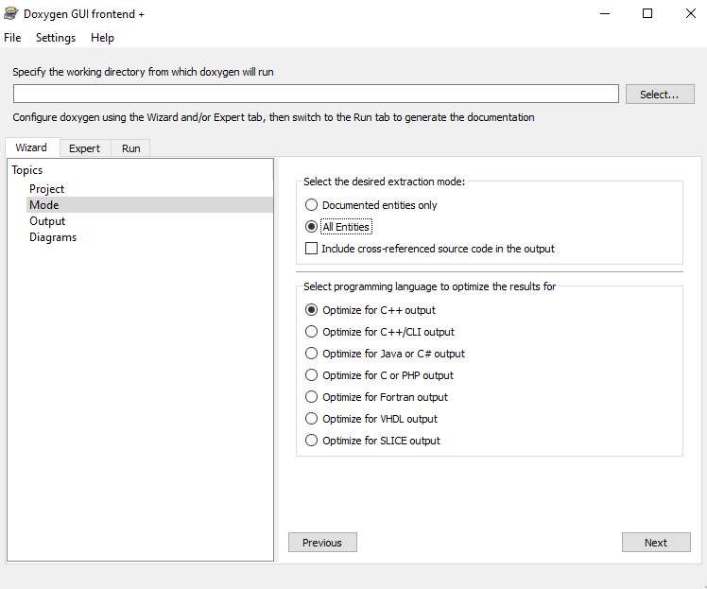
Doxygen használata
A Wizard panel Project topicjában megadhatjuk, mi a project neve, leírása, hol találhatóak a forrásfájlok és hova generálja le a dokumentációt.
Ezt követően a mode topicban a forrás nyelvét konfigurálhatjuk.

Slide 6
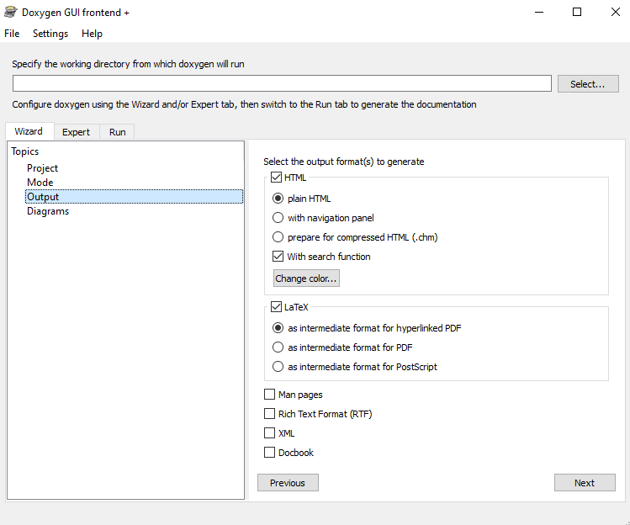
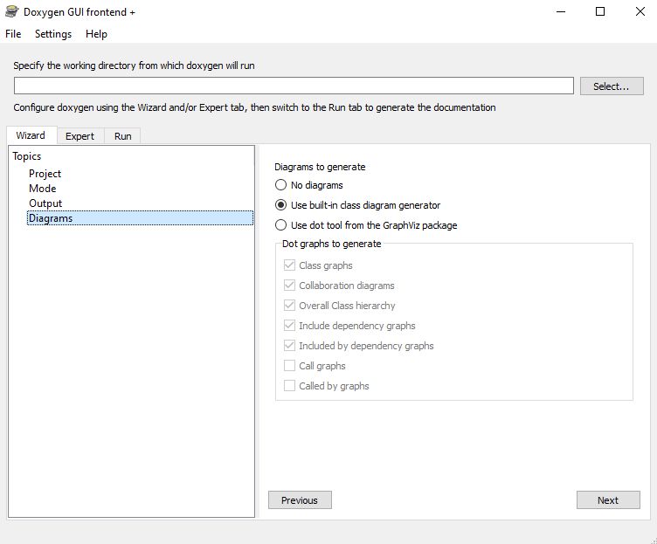
Doxygen használata
A kimenet formátuma lehet html és / vagy latex, melyből külön generálhatunk pdf-et.
A diagramoknál beállíthatjuk, hogy milyen grafikus reprezentációkat szeretnék a kódunk részeinek összefüggéseiről generálni. A végén Next, majd Run Doxygen!
A diagrammokhoz érdemes telepítenünk a különálló Graphviz csomagot is, ami igen sokféle reprezentációt lehetővé tesz
Ehhez menjünk el a http://www.graphviz.org/ oldalra, telepítsük a csomagot, majd itt jobb oldalon az Expert fülön a Dot topicban pipáljuk be a HAVE_DOT pipadobozt, és a telepítés útvonalát is írjuk be! (ha rátesszük a path-re a Graphviz-t, ez utóbbira nincs szükség…)

Slide 7
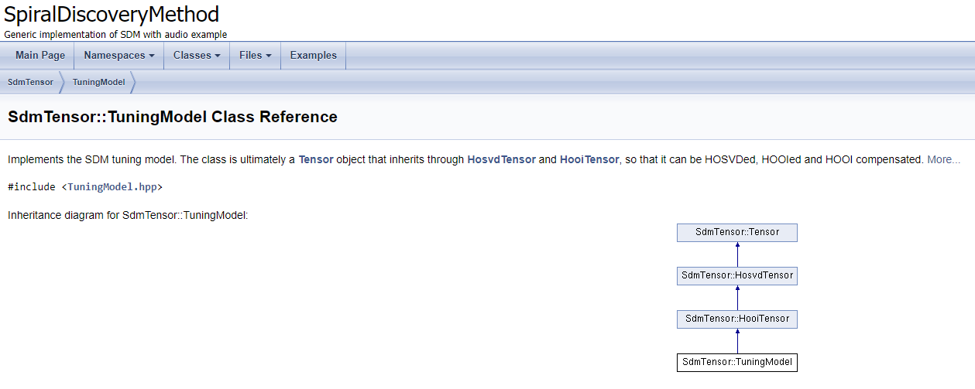
Doxygen használata
Ha nem használunk Graphviz-t, akkor is tud egyszerű öröklési diagrammokat generálni a Doxygen.
Graphvizzel viszont lehet hívási diagrammokat, osztálydiagrammokat stb. Is generálni.

Slide 8
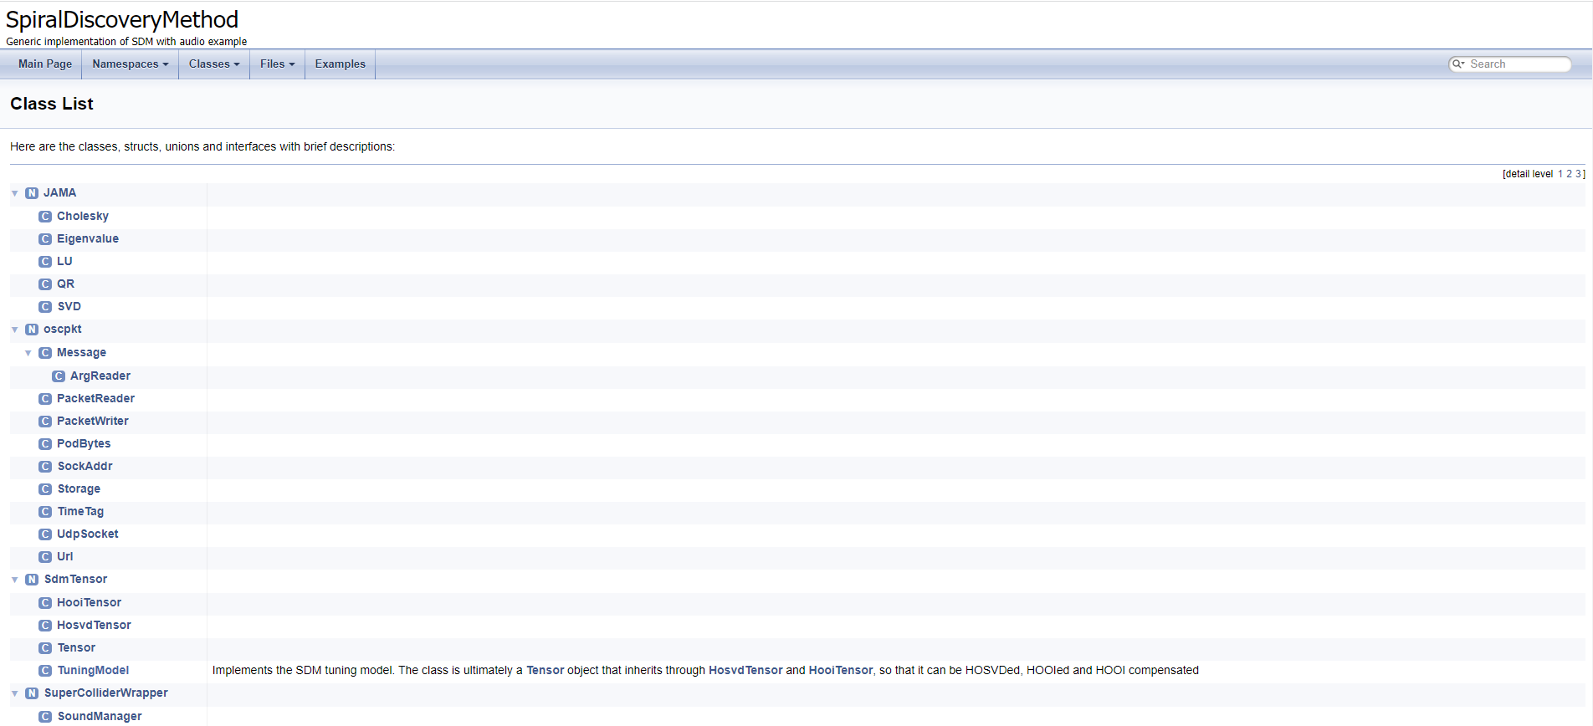
Az eredmény
Látható, hogy ez nem éppen egy szét-dokumentált project, de azért hasznos információkhoz jutottunk így is.

Slide 9
Mi a helyzet a Graphvizzel?
Linuxon a package managerek segítségével telepíthető (apt, yum), ahogy Mac-en is (port, brew).
Szerencsére Windows-ban is létezik installer.
A Graphviz általánosan használatos szoftver gráfokat tartalmazó ábrák készítéséhez. Tartozik hozzá egy absztrakt nyelv, a “Dot”, aminek segítségével az ilyen gráfok szöveggel leírhatóak (ezeket konvertálja kimeneti képekre a Graphviz).
Még egyszer: ha a Graphviz-t global path-ra tettük, elég csak a HAVE_DOT pipadobozt bepipálni, path-t nem kell megadni. Viszont ha már futott a Doxywizard, lehetséges, hogy újra kell indítani

Slide 10
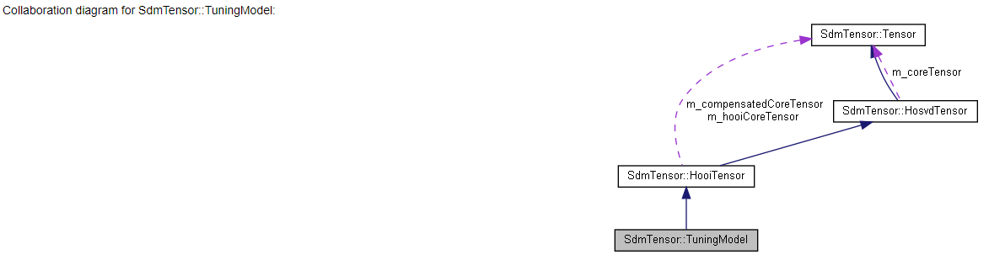
Néhány Graphvizzel generált ábra
Ha valami nem világos, kattintsunk a gráf alatti “legend” feliratú linkre...

Slide 11
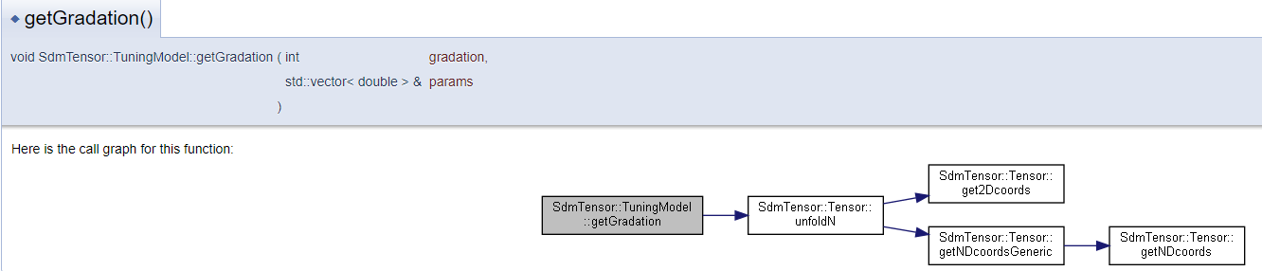
Néhány Graphvizzel generált ábra

Slide 12
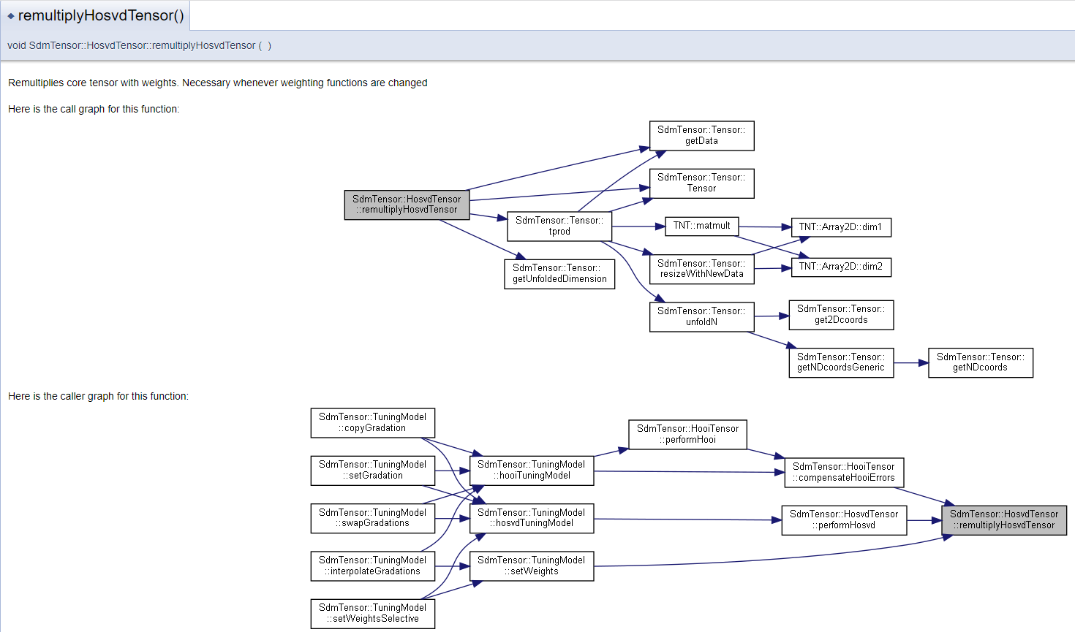
Néhány Graphvizzel generált ábra
Ahol ennek értelme van, a call graph mellett caller graph-et is le tud generálni a Doxygen / Graphviz

Slide 13
Kód dokumentálása
Ezzel pedig gyakorlatilag már mindent tudunk a Doxygenről (majdnem…)
Csak az van hátra, hogy megtanuljuk, hogyan dokumentálhatjuk a saját kódunkat.
Őszinte leszek, és bevallom, hogy ezt fejből magam sem tudom.
De nem baj, ezért van olyan, hogy dokumentáció! - https://www.doxygen.nl/manual/docblocks.html
A dokumentáció azért is fontos, mert nem mindegy, hogy milyen nyelven dolgozunk. Python, Fortran, VHDL speciálisabb, de a C/C++ “típusú” nyelveknél azonos az elvárt formátum.

Slide 14
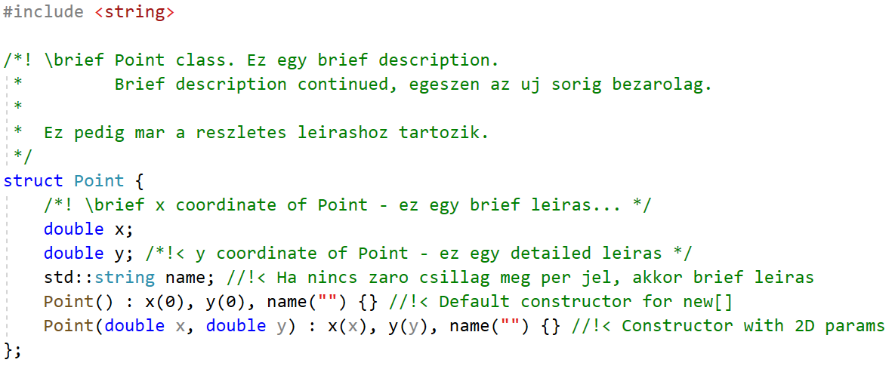
Kód dokumentálása

Slide 15
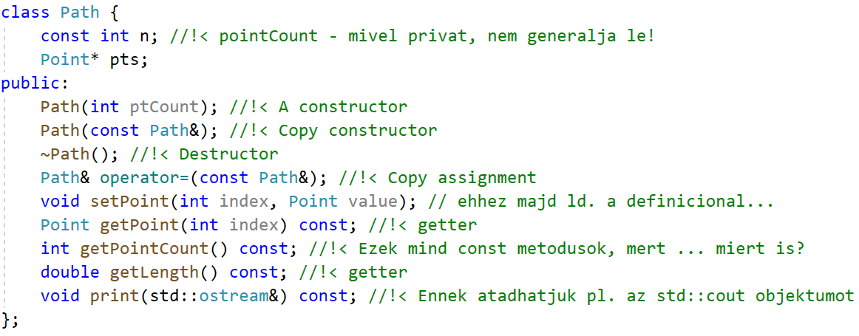
Kód dokumentálása

Slide 16
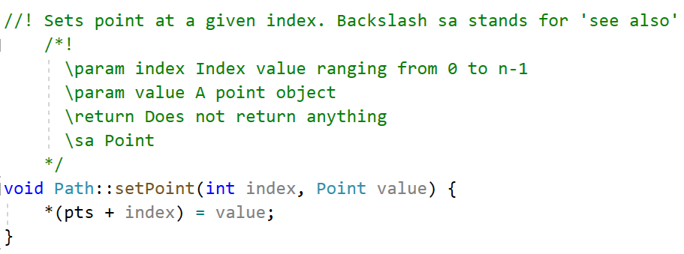
Kód dokumentálása
A teljes példa a legenerált doksival megtalálható itt:
https://github.com/csapoadam/mosze-projects/tree/master/2021

